Slide 1
Zespół Szkolno-Przedszkolny nr 1 w Bydgoszczy Egzamin ósmoklasisty
14-16. 05. 2024 r.

Slide 2
Harmonogram egzaminów w terminie głównym
14 maja 2024 r. (wtorek) – język polski, godz. 9:00
15 maja 2024 r. (środa) – matematyka, godz. 9:00
16 maja 2024 r. (czwartek) – język obcy nowożytny, godz. 9:00

Slide 3
Struktura egzaminu ósmoklasisty:
Język polski – czas trwania egzaminu – 120 minut, uczniowie z dostosowaniem mają przedłużony czas do 180 minut
Matematyka – czas trwania egzaminu – 100 minut, uczniowie z dostosowaniem mają przedłużony czas do 150 minut
Język obcy – czas trwania egzaminu – 90 minut, uczniowie z dostosowaniem mają przedłużony czas do 135 minut
W roku 2024 egzamin ósmoklasisty jest przeprowadzany na podstawie wymagań określonych w wymaganiach egzaminacyjnych.

Slide 5
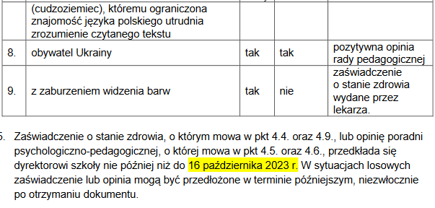

Slide 6
Ważne informacje
opinia rady pedagogicznej, o której mowa w pkt 4.6., 4.7. i 4.8., jest wydawana na wniosek nauczyciela lub specjalisty wykonującego w szkole zadania z zakresu pomocy psychologiczno-pedagogicznej, prowadzących zajęcia z uczniem w szkole, po uzyskaniu zgody rodziców lub na wniosek rodziców
dla uczniów wymienionych w pkt 4.2.–4.6. nie przygotowuje się odrębnych arkuszy egzaminacyjnych. Dla uczniów wymienionych w pkt 4.7. nie przygotowuje się odrębnych arkuszy egzaminacyjnych z języka obcego nowożytnego.
w szczególnych przypadkach losowych lub zdrowotnych dyrektor szkoły, na wniosek rady pedagogicznej, może wystąpić do dyrektora okręgowej komisji egzaminacyjnej z wnioskiem o wyrażenie zgody na przystąpienie ucznia do egzaminu ósmoklasisty w warunkach dostosowanych do jego potrzeb edukacyjnych oraz możliwości psychofizycznych, nieujętych w komunikacie o dostosowaniach na egzaminie. Wniosek powinien być uzasadniony i potwierdzony stosownymi dokumentami.

Slide 7
- do 21 listopada 2023 r. dyrektor szkoły informuje na piśmie rodziców ucznia o wskazanych sposobach dostosowania warunków lub formy przeprowadzania egzaminu ósmoklasisty do potrzeb edukacyjnych i możliwości psychofizycznych tego ucznia;
- rodzice ucznia składają oświadczenie o korzystaniu albo niekorzystaniu ze wskazanych sposobów dostosowania nie później niż do 24 listopada 2023 r. Jeżeli konieczność dostosowania warunków lub formy przeprowadzania egzaminu ósmoklasisty wystąpi po 24 listopada 2023 r., dyrektor szkoły informuje niezwłocznie na piśmie rodziców ucznia o wskazanym przez Radę Pedagogiczną sposobie lub sposobach dostosowania warunków lub formy przeprowadzania egzaminu ósmoklasisty.

Slide 15
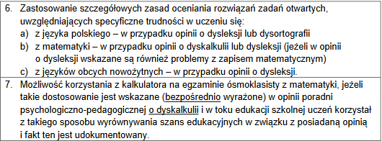

Slide 20
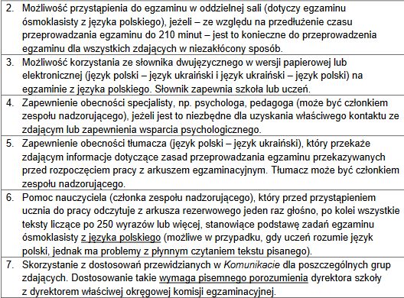

Slide 22
Gdzie szukać informacji?
www.cke.gov.pl zakładka egzamin ósmoklasisty
Komunikat o harmonogramie egzaminów w 2024 r.
Komunikat o dostosowaniach egzaminu ósmoklasisty w 2024 r.
Komunikat o materiałach i przyborach pomocniczych w 2024 r.
Informacja o sposobie organizacji i przeprowadzania egzaminu ósmoklasisty w 2024 r.
Formularze przydatne dla zdających oraz rodziców/opiekunów

